Slide 1
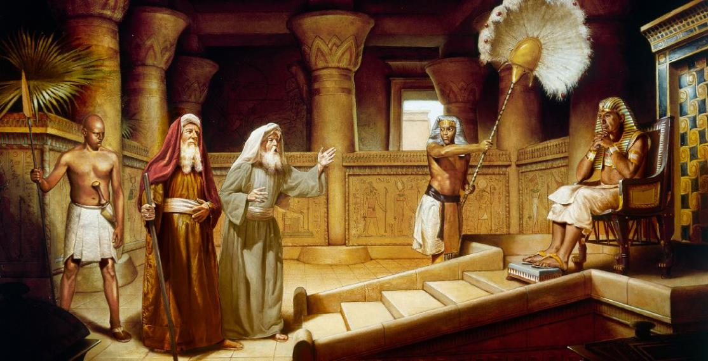
FAASALAINA E LE ATUA O AIKUPITO
O SE AMATAGA FAIGATA
Lesona 3, Iulai 19, 2025

Slide 2
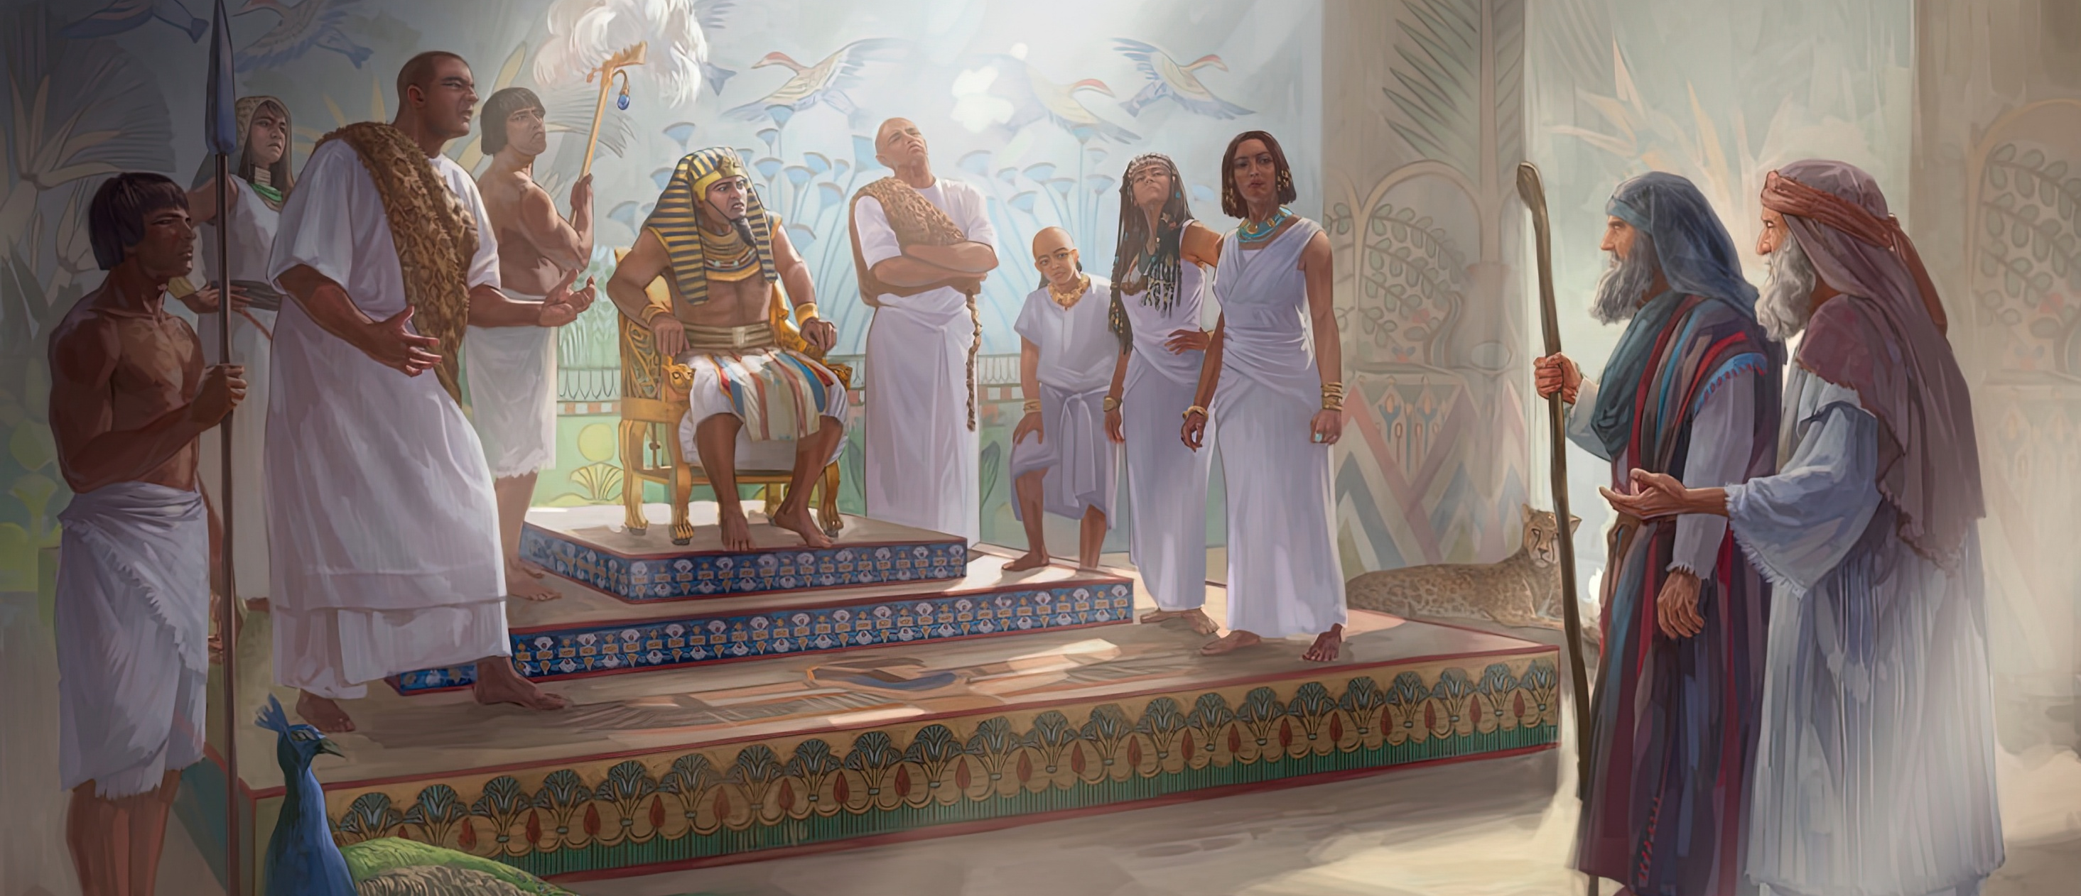
“Mulimuli ane i le o atu ai Mose ma Arona, ua la fai atu ia Farao, ‘O loo faapea ona fetalai mai o Ieova le Atua o Isaraelu: “Ia e tuuina mai Lo’u nuu ia latou fai se tausamiga ia te A’u i le vao.”’ Ua tali mai Farao, O ai ea Ieova ou te faalogo ai i Lana upu, ma ou tuuina atu ai o Isaraelu e o? Ou te lei iloa Ieova, ou te le tuuina atu foi Isaraelu e o’” Esoto 5:1,2

Slide 3

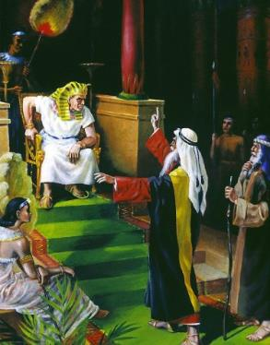
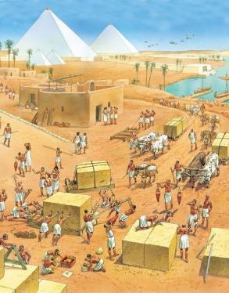
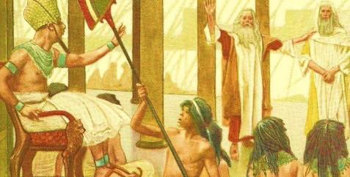




E pei ona iloa e Mose, o le a le faigofie lava ia Farao ona faatagaina Isaraelu e o ese mai Aikupito. E le o se tulaga faigofie foi le faasaolotoina o se fuainumera toatele o loo faia galuega e le mafai ona faia e tagata Aikupito
E manatu le toatele o Kerisiano pe a latou filifili e mulimuli i le Atua, o le a faigofie ma fiafia le olaga. O le a fiafia pea i le tamaoaiga ma le manuia. Peitai i le Tusi Paia, e le sologa lelei pea le olaga, pe a tutupu faafitauli ua lagona le leai o se faamoemoe
Ona amata loa lea ona fesiligia le Atua. O lea, sa tuuina atu ai le faamoemoe o tagata i vavega ma le manatu ia faamalosia ai Farao ia mautinoa lona tali atu e tusa o la latou talosaga.
Ua faia le talosaga; ma sa teena; o loo i ai le taui ma sui; e leai se mea ofoofogia na faia e Mose; … na’o le lē fiafia. E tatau lava ona aoaoina ia faatalitali ma le onosai i le taimi a le Atua e faataunuuina ai Ana fuafuaga.
O le talosaga: “Ia tuu atu O’u tagata e o.”
  O le tali atu a Farao (Esoto 5:1-2)
  O le tali mai a le nuu (Esoto 5:3-21)
  O le tali atu a le Atua (Esoto 5:22-6:8)
  O le tali atu a Mose (Esoto 6:9-13)
O tiute o Mose ma Arona (Esoto 6:28-7:7)

Slide 4

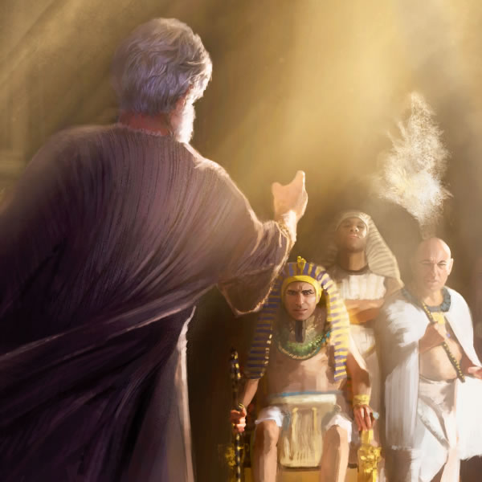
O LE TALOSAGA:
“IA TUU MAI LO’U NUU E O”

Slide 5


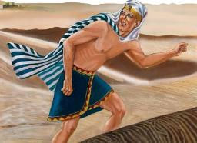
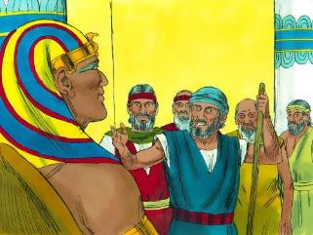
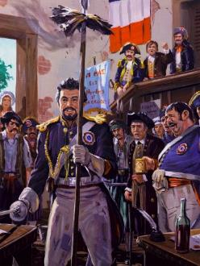
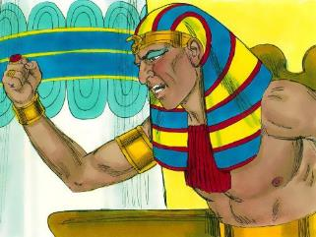
O LE TALI ATU A FARAO
“Ua tali Farao, O ai ea Ieova ou te faalogo ai i Lana upu, ma ou tuuina atu ai o Isaraelu e o? Ou te lei iloa Ieova, ou te le tuuina atu foi Isaraelu e o.” (Esoto 5:2)
O Fatamose III o se tamaititi ina ua tuuina atu ia te ia le nofoalii i lalo o le pulega a Hatesati (Hatshepsut), ina ia taofia ai Mose mai le faailoaina atu o ia o se farao. Na sola ese Mose mai Aikupito a’o talavou lava Fatamose.
O le fasefulu o tausaga mulimuli ane, na toe oo atu ai Mose i le maota. Pe na sau ea o ia e faamautu lana aia tatau i le nofoalii? E leai lava. Na faigofie lava le talosaga: “Ia tuuina mai Lou nuu e o” (Esoto 5:1).
O se lu’i le tali atu a Fatamose, e lei fai ia Mose, a’o le Atua lava ia. Sa ia lu’itauina le i ai lava o le Atua (Esoto 5:2).
O sona uiga o loo faaaogaina e le Faaaliga o se faailoga e fai ma sui i le malo o Farani i se fouvalega i le 18th-seneturi (Faaaliga 11:8). E pei o Farao, na faailoa mai e le Faigamalo a Farani le soloia o mea tau tapuaiga ma faailoa mai ai o ia lava o se malo e le talitonu i le Atua.

Slide 6


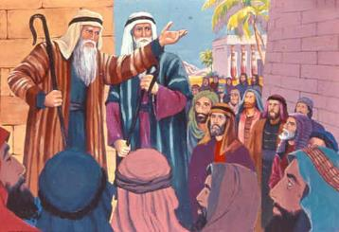
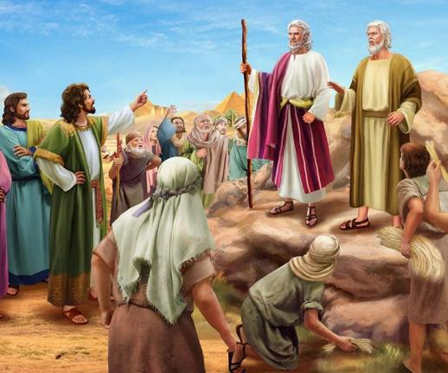
O LE TALI MAI A LE NUU
“Ona latou fai atu lea ia tei la’ua, ‘Ia sisila mai Ieova ia te oulua, ma faamasino mai, aua o oulua ua inosia ai i matou i luma o Farao ma ana auauna, e tuu ai le pelu i o latou lima e fafasi ai matou.’” (Esoto 5:21)
Ina ua faia e Mose faailoga na tuuina atu e le Atua ia te ia i luma o le nuu, ona talitonu ai lea ma tapuai atu (Esoto 4:29-31). E mafai ona tatou vaai faale-mafaufau lo latou faatalitali atu ma le naunautai mo se tali mai a Farao e tusa o la latou talosaga atu.
O se tali sa matuā le mafaufauina. Sa le gata ina musu Farao, ae na faamalosia foi i latou ia faia ia lava galuega e aunoa ma se tuuina atu o mea o manaomia e fai a’i, ae ia tutusa lava lona fua mai (Esoto 5:6-8). Faamata o le a se mafuaaga mo le faia o se poloaiga le talafeagai faapea?
O Mose ma Arona—e tusa ai ma Fatamose—ua faia e i la’ua ia “malolo” i latou i le [Sapati ] mai a latou galuega” (Esoto 5:5). Afai latou te maua se taimi e talanoa ai e uiga i tapua’iga ma le sa’olotoga, o le a latou maua foi se taimi e saili a’i ‘ausaito e fai ai le galuega (Esoto 5:9, 17).
Ina ua agaleagaina i latou, ona tuuina atu lea o le faitioga a le taitai i galuega ia Farao, ae lei amana’iaina i latou. Ona latou liliu atu lea faasaga atu ia Mose ma Arona, ua tuua’ina foi i la’ua ina ua mamafatu ai le avega ma ua inosia tele ai i latou e Farao (Esoto 5:20-21).

Slide 7


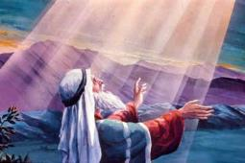
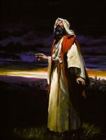
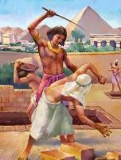

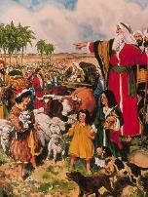
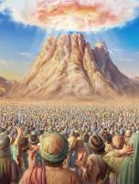
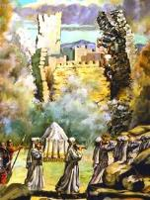
O LE TALI MAI A LE ATUA
“Ona fetalai mai lea o Ieova ia Mose, ‘O le a e iloa le mea Ou te faia ia Farao; aua o le lima malosi na te tuuina atu ai i latou e o, o le lima malosi foi na te tuli ai ia tei latou ai lona nuu’” (Esoto 6:1)
Ua ita Farao ia Mose. Ua ita foi le nuu ia Mose. E lei ita Mose… , ae ua ia atuatuvale, ma ua ia liliu atu i le Atua i ona masalosaloga: “Se a le mea ua E agaleaga ai i lenei nuu? Aisea foi le mea na E auina mai ai a’u?” (Esoto 5:22).
Sei o tatou su’esu’eina le tali mai a le Atua (Esoto 6:1-8):
O le mea na ou faia
Na Ou faaali atu i perofeta
O le mea Ou te faia
Ou te aveesea le sauaga a tagata Aikupito mai i a’i latou
Ou te faasaolotoina i latou mai le pologa
Na Ou faia La’u feagaiga ma i latou
Na Ou tauto e tuuina atu i a’i latou laueleele o Kanana
Na Ou lagonaina le oi o tagata
Na Ou manatua La’u tautoga
O le a Ou faaaogaina Lo’u mana
Ou te faia i latou Mo’u nuu
E avea A’u mo latou Atua
Ou te tuuina atu ia tei latou laueleele o Kanana

Slide 8


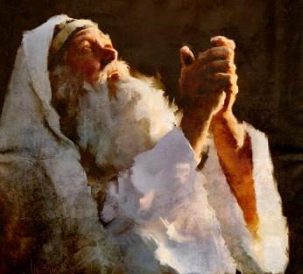

O LE TALI ATU A MOSE
“A ua fai atu Mose i luma o Ieova, ua faapea atu, Silasila mai ia, e lei faalogo mai ia te a’u le fanauga a Isaraelu: pe faapefea ona faalogo mai o Farao ia te a’u, o a’u foi ua le matala la’u gagana?” (Esoto 6:12)
Ina ua uma atu upu faalaei’au a le Atua, ona toe tautala atu loa lea o Mose i le nuu, ae lei faalogo lava i latou (Esoto 6:9). Ona toe fetalai atu lea o le Atua ia te ia ina ia toe talanoa atu ia Farao ma ole atu mo le faasaolotoina o tagata Isaraelu (Esoto 6:10-11).
Na musu Mose, ma ua toe fai foi isi ana ‘alofaga: Pe afai o le a le faalogo mai o’u tagata ia te au, o le a faapefea ona faalogo mai o Farao ia te a’u, pe a le matala foi la’u gagana i lou tautala atu? (Esoto 6:12).
Na lagona e Mose le faanoanoa, lagona le lē mautonu, ma ua lē fiafia. Peitai, e pei o isi foi tagata ta’uta’ua o e na latou lagonaina lea lava lagona e tasi na oo ia te ia—e pei o Asafo ma Iopu—e lei avea lea ma mea e faavaivai ai. Na malosi lona talitonu i le Atua nai lo ona lagona i lea taimi.
Pe a oo i a’i tatou le lotovaivai, ia avea upu a Asafo o a tatou lava upu: “Ao a’u, e le aunoa ona ta faatasi ma Oe; na E taofiina lo’u lima taumatau. E te taitai ia te a’u i Lau pule, ae mulimuli ane E te talia mai a’u i le manuia. O ai ea se ua ia te a’u i le lagi? e leai foi se tasi i le lalolagi ou te fiafia i ai, na o Oe. E vaivai lo’u tino ma lo’u loto, ao le Atua, o le papa Ia o lo’u loto ma lo’u tofi e faavavau” (Salamo 73:23-26).

Slide 9

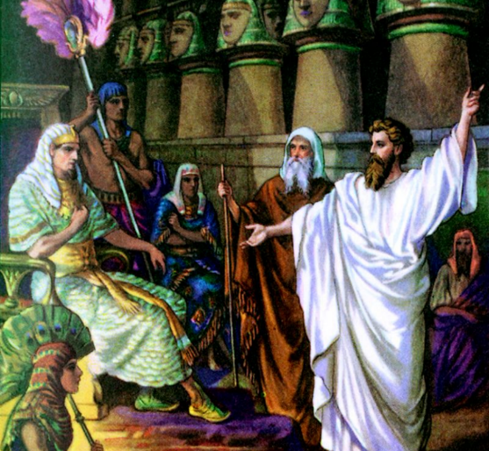
O MATĀFAIOI A MOSE MA ARONA

Slide 10

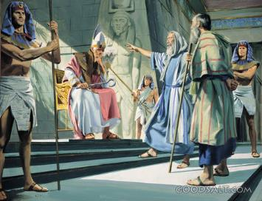
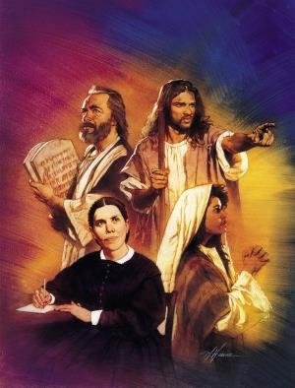
“Ua fetalai mai Ieova ia Mose, Faauta mai, ‘Ua Ou tofia oe e fai ma Atua ia Farao, o lou uso foi o Arona, e fai o ia ma perofeta ia te oe.’” (Esoto 7:1)
E foliga mai o le “Ou te leiloa ona tautala” o se ‘alofaga e fiafia tele ai Mose. Na ia faatiga foi i le Atua i lenei lava mea e tasi! Ae e i le Atua lava le vaifofo mo mea uma: O Arona, o lona uso lea e lelei lana tautala, o le a avea ma “fofoga” o Mose. E tautala atu Mose ma tuu atu upu i le gutu o lona uso, ona faaleoina lea e lona uso o Arona i isi (Esoto 4:10-16).
Ina ua mavae o uluai toilalo i Aikupito, ona toe faamanatu lava lea e le Atua ia Mose o le matafaioi a Arona i le avea ai ma ona fesoasoani ma sē e tautala mo ia (Esoto 7:1-2).
I lenei tulaga, na ia faia ai se faatusatusaga i matafaioi a le au perofeta. Na latou mauaina se feau mai le Atua ma ua faasoaina mai i a’i tatou. I lenei manatu, o loo tauaveina ai e Mose le matafaioi a le Atua, ma Arona i le vaega a le perofeta.
E pei ona tupu mulimuli ane i le to’atele o le au perofeta, na lapata’i mai i ai le Atua o Lana feau o le a le lagona lea e tagata, o lea e tatau ai ona galue o Ia ma le mana tele (Esoto 7:3).
E pei o perofeta mulimuli ane, e ao lava ona talanoa atu Mose i le nuu ma Farao, “Pe latou te faalogo pe leai, aua ua fouvale lava i latou" (Esekielu 2:7). E moni foi lenei tulaga i a’i tatou, ona oi tatou o le siufofoga o le Atua i le lalolagi nei.

Slide 11

“Sa manatu tagata Eperu e maua lo latou saolotoga e aunoa ma se tofotofoina faapitoa o lo latou faatuatua, e aunoa ma se faigata poo se puapuaga. Ona e lei saunia i latou i lea taimi mo se lavea’iga. Sa ititi lo latou faatuatua i le Atua, ma sa leai so latou naunau ina ia onosa’ia o latou puapuaga, se’ia oo ina ua Ia silafia ua alagātatau ai ona Ia galue mo i latou. E toatele na manana’o lava e tumau pea i le nofopologa nai lo le feagai ai ma faigata o le a oo i ai i le aveesea atu i se nuu ese; ma o amio a nisi ua pei lava o amio a Aikupito, ua sili atu ai i a’i latou ona nonofo pea i Aikupito. O le mea lea, e lei laveaiina ai i latou e le Alii e ala i le ulua’i faaaliga o Lona mana i luma o Farao. Na Ia faatulagaina mea uma na tutupu ina ia faatuputeleina ai le loto sauā o le tupu o Aikupito, ma ina ia mafai ai ona Ia faaali atu o Ia lava i Lona nuu (Isaraelu). Pe a latou vaaia Lana amiotonu, o Lona mana, ma Lona alofa, atonu o le a latou filifili loa e tuua Aikupito ma tuuina mai loa i latou lava mo Lana galuega.”
EGW (Patriarchs and Prophets, p. 236)

